Slide 1

Makroökonomie
Wilhelmshaven
Diese Vorlesung wird in Bild
und Ton des
Dozenten
mitgeschnitten
und anschließend online zur
Verfügung gestellt
Prof. Dr. Bernhard Köster
Jade-Hochschule Wilhelmshaven
http://www.bernhardkoester.de/vorlesungen/inhalt.html

Slide 2










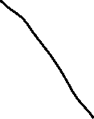
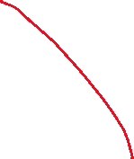







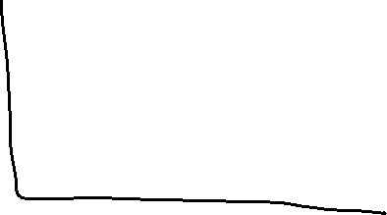

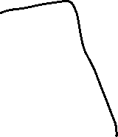



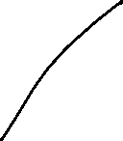

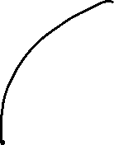

Notes:
2

Slide 3

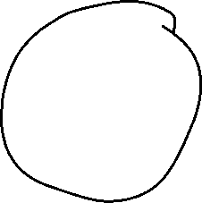



Notes:
3

Slide 4


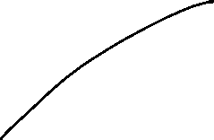






Notes:
4

Slide 5


Notes:
5

